Slide 1
DERIVADAS DE
FUNCIONES
TRIGONOMETRICAS

Slide 2
OBJETIVOS
CALCULAR LAS DERIVADAS DE FUNCIONES TRIGONOMETRICAS

Slide 3
CONOCIMIENTOS
PREVIOS
CONOCIMIENTOS TRIGONOMETRICOS FUNDAMENTALES
CONOCER LAS FORMULAS DE LAS DERIVADAS BASICAS DE FUNCIONES TRIGONOMETRICAS

Slide 4
ALGORITMO
PARA CÁLCULO
DE DERIVADAS TRIGONOMETRICAS
OBSERVAR EL EJERCICIO
SI ES UN PRODUCTO DE DERIVADAS O UN COCIENTE DE DERIVADAS O UNA FUNCION COMPUESTA
SI ES POSIBLE SIMPLIFICAR A UNA MAS SENCILLA POR UNA IDENTIDAD TRIGONOMETRICA
PROCEDE A DERIVAR RECORDANDO LAS DERIVADAS FUNDAMENTEALES TRIGONOMETRICAS Y TAMBIEN LAS FORMULAS DE DERIVADAS GENERALES
AL FINAL PROCEDE A SIMPLIFICAR LA EXPRESION.

Slide 5

Ejemplo
f(x)= $\frac{1}{5}{tg}^{5}x−\frac{1}{3}{tg}^{3}x+tgx−x Sol.{tg}^{6}$x
Paso I: Observo que es una suma de derivadas donde la primera hay que aplicar regla
de la cadena
$f^{′}$(x)= 5$\frac{1}{5}{tg}^{ 4}x\sec^{2}x− 3\frac{1}{3}{tg}^{2}x\sec^{2}x$+ $\sec^{2}x$+1
Paso III Simplifico y sustituyo por identidad trigonométrica
$f^{′}$(x)=${tg}^{ 4}x \left({tg}^{ 2}x+1\right)$ - ${tg}^{ 2}x\left({tg}^{ 2}x+1\right)$ +$\left({tg}^{ 2}x+1\right)$ -1
$f^{′}$(x)= ${tg}^{6}x$+${tg}^{ 4}x$- ${tg}^{ 4}x$ - ${tg}^{ 2}x$ +${tg}^{ 2}x$ + 1-1
$f^{′}$(x)=${tg}^{6}x$

Slide 6
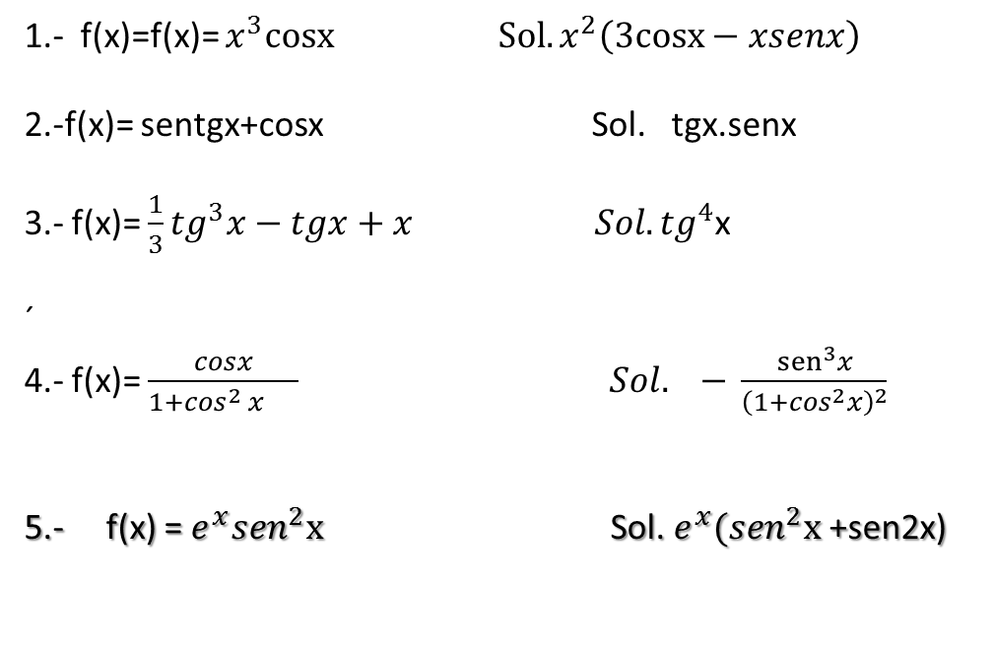
Ejercicios
1.- f(x)=f(x)= $x^{3}cosx Sol.x^{2}\left(\text{3}\text{cosx}−xsenx\right)$
2.-f(x)= sentgx+cosx Sol. tgx.senx
3.- f(x)= $\frac{1}{3}{tg}^{3}x−tgx+x Sol.{tg}^{4}$x
´
4.- f(x)= $\frac{cosx}{1+\cos^{2} x } Sol. − \frac{{sen}^{3}x}{{\left({1+cos}^{2}x\right)}^{2}}$
5.- f(x) = $e^{x}{sen}^{2}x$ Sol. $e^{x}{(sen}^{2}x$ +sen2x)

Slide 7
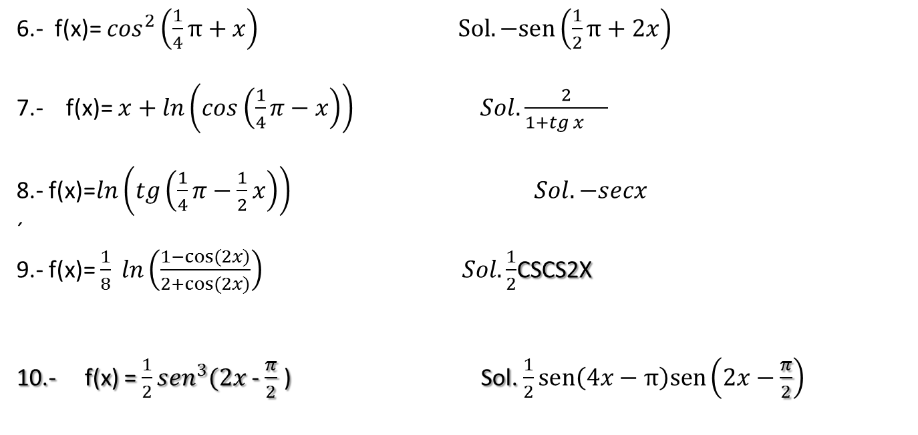
Ejercicios
6.- f(x)= $\cos^{2}\left(\frac{1}{4}π+x\right) Sol.−sen\left(\frac{1}{2}π+2x\right)$
7.- f(x)= $x+ln\left(cos\left(\frac{1}{4}π−x\right)\right) Sol.\frac{2}{1+tg x }$
8.- f(x)=$ln\left(tg\left(\frac{1}{4}π−\frac{1}{2}x\right)\right) Sol. −secx$
´
9.- f(x)= $\frac{1}{8} ln\left(\frac{1−cos⁡(2x)}{2+cos⁡(2x)}\right) Sol.\frac{1}{2}$CSCS2X
10.- f(x) = $\frac{1}{2}{sen}^{3}(2x$- $\frac{π}{2}$ ) Sol. $\frac{1}{2}sen\left(4x−π\right)sen\left(2x−\frac{π}{2}\right)$

